Slide 1

REPORT · 분석 보고자료
철스크랩 라벨링 컷오프 기준
결론 · 선택지 분석 · 향후 계획
결론 우선 구성 — 확정안 A vs 보수안 B · 픽셀 크기별 결과 · 학습 환경 · 메일 회신 결론·일정
작성 · KIMS 재료데이터·분석연구본부 이치헌
근거 · 재학습 8회 + 전수 재집계(N=501,377) + stride 4 시뮬레이션
대응 · itivai 확인요청 3건(7/9)과 2순위 회신(7/24) 결론 반영
원자료 · exp2/exp5/exp6/exp7 CSV·로그 (부록 References)
핵심 결론
A 확정안 — 30 px 생략 · 공수 46.5%
B 보수안 — 24 px 라벨 + 코드 필터
분기점 = exp3 입력 상향 결과 (7/31)
2026. 07. 26

Slide 2
CONTENTS · 목차
보고자료 구성 — 결론부터, 근거는 뒤에
핵심 결론(선택지 2개) → 픽셀 크기별 정량 근거 → 학습 환경 요인 → 메일 회신 결론과 일정 순서
핵심 결론 (선택지 A·B 요약) …… 03
01
결론·선택지 분석
확정안 A(30 px 생략) vs 보수안 B(24 px 라벨+30 px 코드 필터) 정량 비교·선택 기준
04
02
픽셀 크기별 결과
cutoff 5수준 재학습 · 크기 구간별 GT 생존 · 세장형 예외 · 정성 비교 2장면
07
03
학습 환경 고려
평가 축(자기/공통 val) · stride 4 해상도 · mask_ratio · 입력 크기·증강
13
04
메일 회신·향후 계획
확인요청 3건(7/9) 답 · 7/24 회신 확정 결론 · 3·4순위 일정과 합의 요청
15
부록 · References — 원자료 경로와 재집계 조건 …… 18
02 / 18
KIMS 재료데이터·분석연구본부 · 철스크랩 라벨링 컷오프 기준 분석

Slide 3
SUMMARY · 핵심 결론
결론 — 확정안 A와 보수안 B, 선택지 2개
성능·공수 기준 확정안 = 30 px 생략 · 재라벨링 리스크 회피가 필요하면 보수안 = 24 px 라벨+30 px 코드 필터
A 확정안 — 원본 30×30 px 미만 생략 + 세장형 예외(긴 변 72 px) 유지 · 7/24 회신 기준
라벨 공수 46.5% · 공통 val mask mAP50 0.4766(무필터 −1.06%p) — 생략분은 개수 53.5%이나 라벨 면적 6.7%
B 보수안 — 라벨은 24 px까지 그리고, 학습은 30 px 코드 필터로 적용 (학습셋은 A와 동일)
공수 54.2%(+7.7%p·38,543개)로 가역성 확보 — 입력 상향·tile 추론 도입 시 필터 해제만으로 24~30 px 라벨 즉시 활용
공통 확정 — 세장형 예외 유지(제거 시 rebar AP50 −40%) · mask_ratio 4 유지 · 36 px 이상 기각
예외·학습 설정 결론은 A·B 어느 쪽을 골라도 동일하게 적용
선택지 | 라벨 공수 | 공통 val mAP50 | 가역성
A 확정안 — 30 px 미만 생략 | 46.5% | 0.4766 (−1.06%p) | 없음 · 소급 불가
B 보수안 — 24 px 라벨+30 px 필터 | 54.2% | 0.4766 (학습 동일) | 있음 · 필터 재조정
표 — 선택지 요약 · 출처: exp2_results.csv·exp5_instances 전수 재집계 · 분기점 = exp3 입력 상향 결과(7/31)
03 / 18
KIMS 재료데이터·분석연구본부 · 철스크랩 라벨링 컷오프 기준 분석

Slide 4
01
결론·선택지 분석
확정안 A(30 px 생략) vs 보수안 B(24 px 라벨+30 px 코드 필터) 정량 비교·선택 기준
01
결론·선택지 분석
04
02
픽셀 크기별 결과
07
03
학습 환경 고려
13
04
메일 회신·향후 계획
15
04 / 18
KIMS 재료데이터·분석연구본부 · 철스크랩 라벨링 컷오프 기준 분석

Slide 5
01 · 선택지 분석
선택지 A·B 정량 비교 — 공수·성능·가역성
학습 데이터는 두 안 모두 30 px 필터로 동일 — 차이는 라벨 원본의 하한(30 vs 24 px)과 가역성
항목 | A 확정안 (30 px 생략) | B 보수안 (24 px 라벨+30 px 필터)
라벨링 기준 | 30 px 미만 미생성 + 세장형 예외 | 24 px 미만 미생성 + 세장형 예외
학습 데이터 | 라벨 그대로 (30 px 컷) | 코드 필터로 30 px 컷 — A와 동일
라벨 공수 | 46.5% | 54.2% (+7.7%p · 38,543개)
학습 성능 | 공통 val 0.4766 (−1.06%p) | 동일 0.4766 · 필터 해제 시 0.4857
가역성 | 없음 — 24~30 px 소급 불가 | 있음 — 입력 상향 시 즉시 활용
Count·Area 지표 | 분모 '30 px 이상' 합의 필요 | 원본/필터 기준 병행 재계산 가능
표 — 선택지 A·B 비교 · 공수 = 무필터 대비 유지 instance 비율(세장형 예외 포함, 전수 재집계)
두 안의 학습 성능은 동일 — 차이는 '라벨 원본에 24~30 px 구간을 남기느냐'뿐
B의 추가 공수 +7.7%p는 재라벨링 리스크(비가역) 회피 비용 · 필터 코드는 기구현·±0.1% 검증 완료
05 / 18
KIMS 재료데이터·분석연구본부 · 철스크랩 라벨링 컷오프 기준 분석

Slide 6

01 · 선택지 분석
선택 기준 — exp3 입력 상향 결과가 분기점
B의 편익(24~30 px 라벨 활용)은 입력 1600/1920에서 소형 검출이 회복될 때만 실효 — 7/31 결과로 판단
비용 축 — B의 추가 비용 = 24~30 px 구간 instance 38,543개 (+7.7%p)
공수 대비 성능 곡선상 24 px는 무필터와 사실상 동등(−0.15%p) — 그 이하 완전 보수는 GT 소실로 실익 없음
편익 축 — 입력 1600/1920에서 소형·세장형 검출이 회복되면 B의 라벨이 즉시 자산화
1280 기준 rebar 미검출 77%가 입력 상향으로 얼마나 줄어드는지가 exp3의 관전 포인트
판단 시점 — exp3 스크리닝(7/31) 결과 확인 후 A/B 확정 권고
라벨링 착수가 그보다 선행되어야 하면 B가 안전측 — 되돌릴 수 없는 결정을 뒤로 미루는 구조
분기 조건 | 권고
exp3에서 소형 검출 회복 확인 | B — 24~30 px 라벨 활용
회복 미미 | A — 30 px 생략으로 축소
라벨 착수가 exp3보다 선행 | B가 안전측
그림 — 라벨 공수 vs 공통 val 성능 (cut 30 px 확정 구간)
출처: exp2_results.csv
06 / 18
KIMS 재료데이터·분석연구본부 · 철스크랩 라벨링 컷오프 기준 분석

Slide 7
02
픽셀 크기별 결과
cutoff 5수준 재학습 · 크기 구간별 GT 생존 · 세장형 예외 · 정성 비교 2장면
01
결론·선택지 분석
04
02
픽셀 크기별 결과
07
03
학습 환경 고려
13
04
메일 회신·향후 계획
15
07 / 18
KIMS 재료데이터·분석연구본부 · 철스크랩 라벨링 컷오프 기준 분석

Slide 8
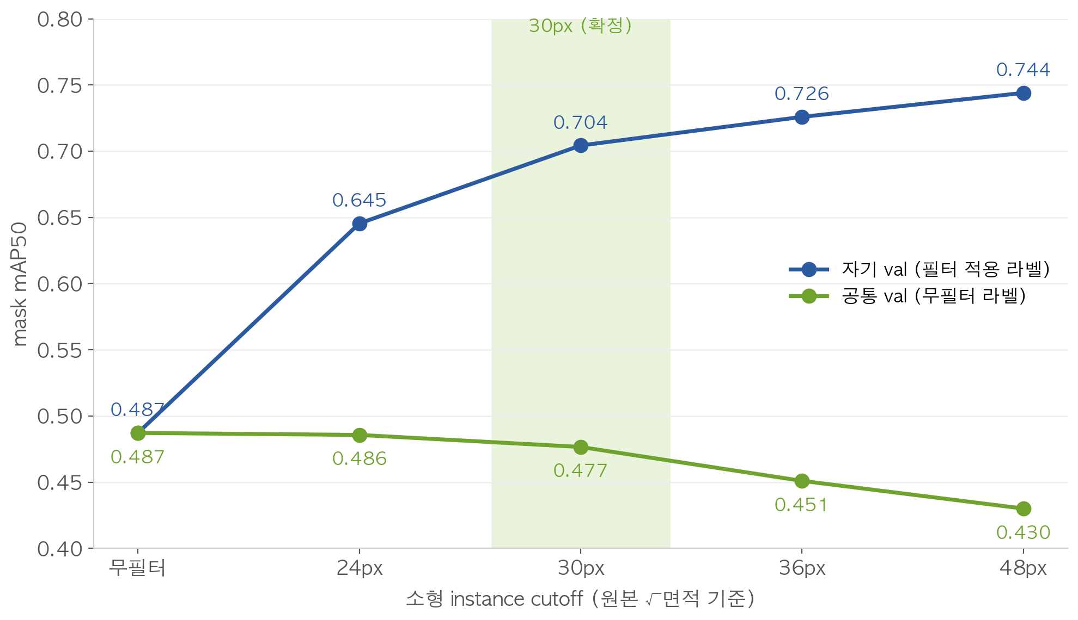
02 · 픽셀 크기별 결과
cutoff 5수준 재학습 — 공통 val 기준 30 px 확정
자기 val은 cutoff↑=mAP↑ 착시 · 무필터 공통 val 재평가로 부호 반전 — 36 px 이상 기각
학습 데이터 | 자기 val mAP50 | 공통 val mAP50 | 무필터 대비 | 라벨 공수 | 판정
무필터 (전체 라벨) | 0.4872 | 0.4872 | — | 100% | 대조군
cut 24 px + 예외 | 0.6454 | 0.4857 | −0.15%p | 54.2% | B 보수안 하한
cut 30 px + 예외 | 0.7043 | 0.4766 | −1.06%p | 46.5% | A 확정안
cut 36 px + 예외 | 0.7259 | 0.4510 | −3.62%p | 41.9% | 기각
cut 48 px + 예외 | 0.7440 | 0.4301 | −5.71%p | 38.3% | 기각
표 — cutoff 수준별 성능·공수 · 출처: exp2_results.csv (YOLO26x-seg@1280, 100 ep)
자기 val 0.487→0.744 상승은 평가셋이 함께 쉬워진 효과
공통 val로 재평가하면 0.487→0.430 하락 — 이전 1024 실험의 '필터↑=성능↑'을 정정
30 px 미만 라벨 전체(개수 53.5%)의 성능 기여 = 1.06%p
24 px 이상에 학습 신호 사실상 전부 포함(−0.15%p)
그림 — 자기 val(상승) vs 공통 val(하락) 발산 · 출처: exp2_results.csv
08 / 18
KIMS 재료데이터·분석연구본부 · 철스크랩 라벨링 컷오프 기준 분석

Slide 9


02 · 픽셀 크기별 결과
크기 구간별 GT 생존 — 30 px 이상 형상 보존 97%+
전수 501,377 instance를 학습 GT 생성 경로(stride 4 downsample) 그대로 통과 — 구간별 생존·복원 IoU 측정
12 px 미만 — 완전 소실 구간 (생존율 55~92%)
라벨링해도 학습에 물리적으로 전달 불가
18 px 미만 과반 IoU<0.5 · 24~30 px 92.7% · 30 px 이상 97%+
cutoff 30 px(A안)·24 px(B안 하한)의 물리 근거
그림 — 두께 ~6 px rebar GT의 분절 (상: 입력, 하: 복원)
출처: exp5 시뮬레이션 · val rebar 사례
그림 — 원본 √면적 구간별 stride 4 생존율·복원 IoU≥0.5 비율 (N=501,377)
출처: exp5_survival_summary.md
09 / 18
KIMS 재료데이터·분석연구본부 · 철스크랩 라벨링 컷오프 기준 분석

Slide 10
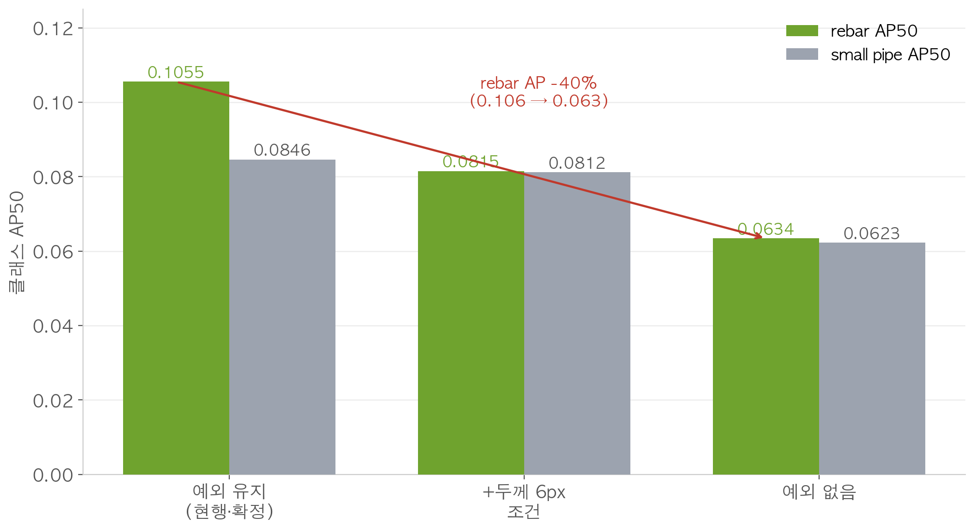
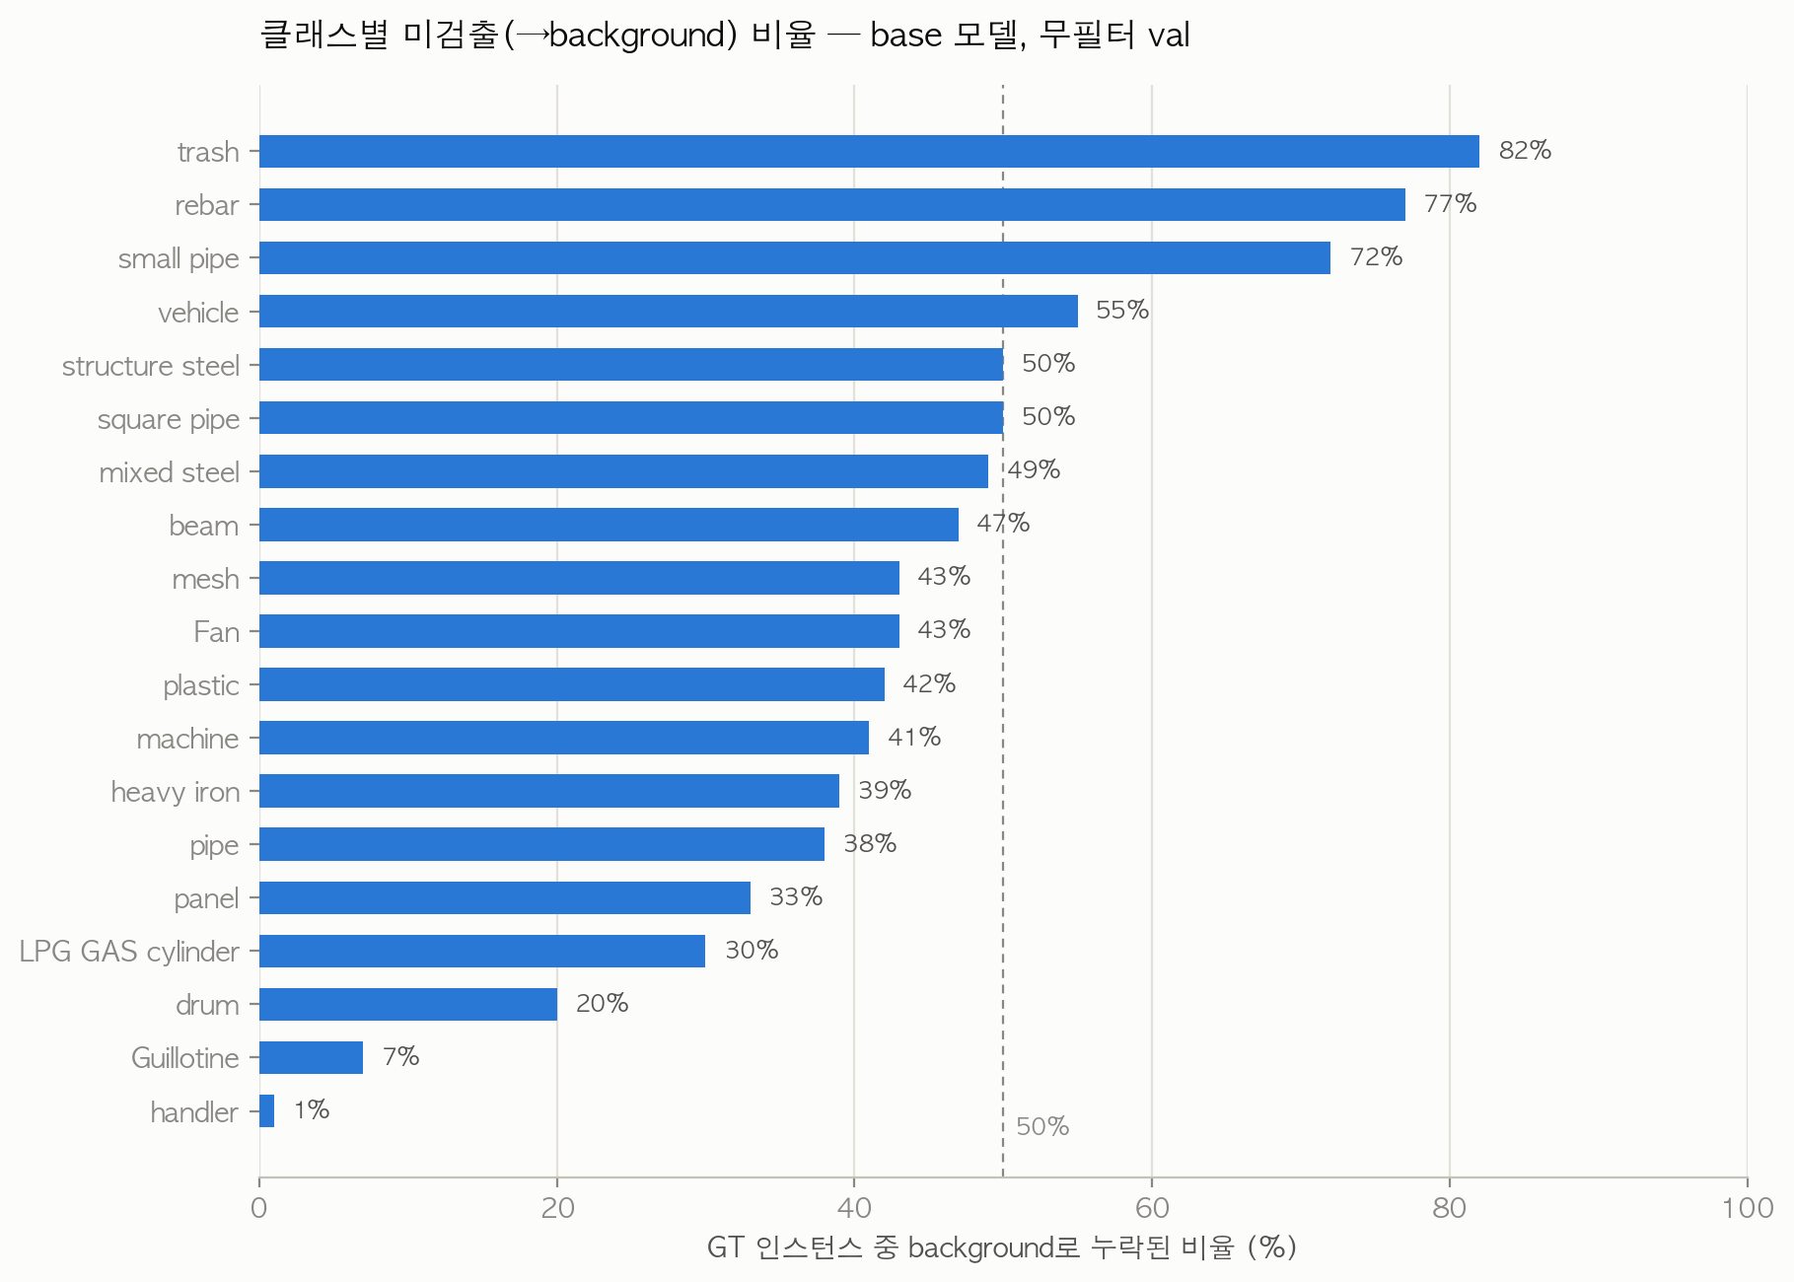
02 · 픽셀 크기별 결과
세장형 예외 유지 — rebar AP50 −40% 방지
예외 제거 시 전체 +0.35%p뿐이나 rebar 0.1055→0.0634 급락 · 소형·세장형은 base 모델도 대부분 미검출
예외 정책 3종 비교 — 현행(긴 변 72 px) 유지가 rebar·small pipe 보존에 최적 (좌측 그림)
두께 6 px 조건 추가도 rebar −23% — 두께 미달은 제거 대신 '작업 우선순위 최하위'로 처리
검출 실증 — 무필터 학습 모델도 trash 82%·rebar 77%·small pipe 72%를 background로 누락 (우측 그림)
라벨이 있어도 회수되지 않는 크기 구간과 생략 구간이 일치 — 전체 mask recall ≈0.49
그림 — 세장형 예외 정책별 클래스 AP50 (cut 30 px 고정)
출처: exp6_results.csv (공통 val)
그림 — 클래스별 미검출 비율 (base 모델 · 무필터 val)
출처: exp2_base confusion matrix (정규화)
10 / 18
KIMS 재료데이터·분석연구본부 · 철스크랩 라벨링 컷오프 기준 분석

Slide 11

02 · 픽셀 크기별 결과
정성 비교 ① rebar — cut 상향 시 가는 선형부터 미검출
동일 장면에 GT와 4개 학습 조건 예측을 동일 규격 렌더 · 검출 수 277→256→218→200 (conf 0.25)
그림 — rebar 밀집 영역 확대 (원본 1500×1000 px) · cutoff별 마스크 소실 양상
출처: val 295_13-24-56 · 각 조건 best.pt 추론 (conf 0.25, imgsz 1280)
11 / 18
KIMS 재료데이터·분석연구본부 · 철스크랩 라벨링 컷오프 기준 분석

Slide 12
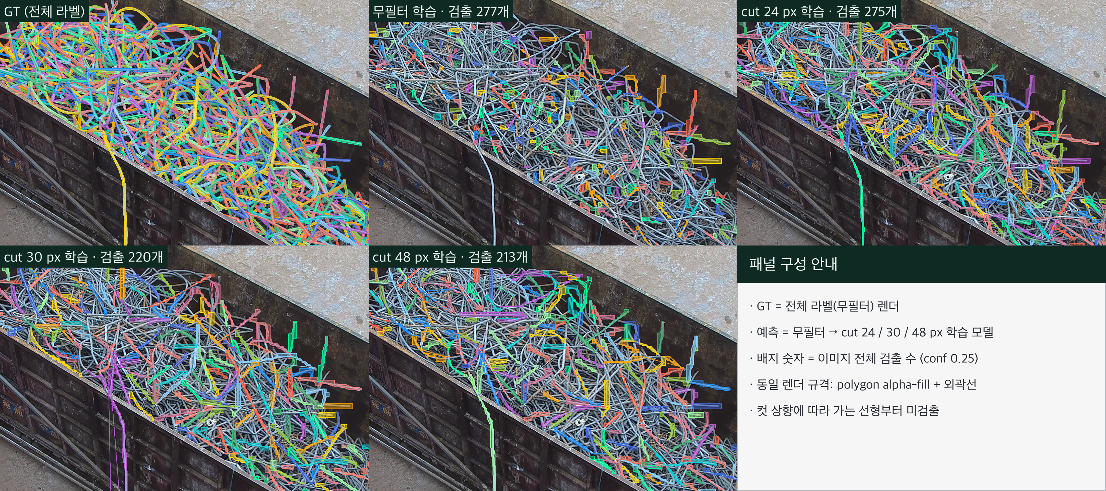
02 · 픽셀 크기별 결과
정성 비교 ② small pipe — 얽힌 다발 내부 미검출
GT는 가닥 단위 개별 라벨 · 예측은 가장자리·분리 개체 위주 — 검출 수 277→275→220→213 (conf 0.25)
그림 — small pipe 밀집 영역 확대 · cutoff별 검출 밀도 변화
출처: val 429_11-06-37 · 각 조건 best.pt 추론 (conf 0.25, imgsz 1280)
12 / 18
KIMS 재료데이터·분석연구본부 · 철스크랩 라벨링 컷오프 기준 분석

Slide 13
03
학습 환경 고려
평가 축(자기/공통 val) · stride 4 해상도 · mask_ratio · 입력 크기·증강
01
결론·선택지 분석
04
02
픽셀 크기별 결과
07
03
학습 환경 고려
13
04
메일 회신·향후 계획
15
13 / 18
KIMS 재료데이터·분석연구본부 · 철스크랩 라벨링 컷오프 기준 분석

Slide 14
03 · 학습 환경
학습 환경 요인 4종 — 평가 축·해상도·loss·입력
라벨링 기준과 별개로 결과 해석을 좌우하는 학습 설정 — 실측값과 결론을 요인별 정리
평가 축이 결론을 뒤집음 — 자기 val(필터 적용)과 공통 val(무필터)은 부호가 반대
본 보고서 판정 축은 공통 val — '기준 적용 후에도 전체 장면 성능 유지'가 목적함수
mask 표현 해상도(stride 4)가 물리 한계 — 원본 30 px = proto 2.5 px
얇은 객체는 GT부터 분절 — 라벨 정책이 아니라 모델 구조에서 오는 제약
요인 | 실측 | 결론
평가 축 | 자기 val 0.744 vs 공통 val 0.430 (cut 48) | 판정은 무필터 공통 val 기준
mask 해상도 | stride 4 proto 320 — 두께 6 px 미만 GT 52~74% 분절 | 형상 보존 하한 = cutoff 근거
mask_ratio | 1 = A100 80GB OOM · 2 = −1.2%p, rebar 개선 없음 | 기본값 4 유지
입력·증강 | 1280 기준 결론 · scale 0.5× 증강 시 실효 컷 2배 | 1600/1920은 exp3에서 검증
표 — 학습 환경 요인별 실측·결론 · 출처: exp2/exp5/exp7 원자료 (부록 [1]~[3])
14 / 18
KIMS 재료데이터·분석연구본부 · 철스크랩 라벨링 컷오프 기준 분석

Slide 15
04
메일 회신·향후 계획
확인요청 3건(7/9) 답 · 7/24 회신 확정 결론 · 3·4순위 일정과 합의 요청
01
결론·선택지 분석
04
02
픽셀 크기별 결과
07
03
학습 환경 고려
13
04
메일 회신·향후 계획
15
15 / 18
KIMS 재료데이터·분석연구본부 · 철스크랩 라벨링 컷오프 기준 분석

Slide 16
04 · 메일 회신
확인요청 3건(7/9) 답과 7/24 회신 확정 결론
itivai 심지훈 선임 확인요청 — 2건은 자료 확인으로, 1건(stride 4 학습 가능성)은 시뮬레이션+재학습으로 답
확인요청 (2026-07-09) | 답
① '1878 픽셀 이미지'의 정체 | 이전 1024 실험 crop 이미지 평균 긴 변 — 현행 1280 기준 미사용
② '8 px 기준'이 bbox 변 길이인지 | bbox 아닌 √(polygon 면적) 기준 — 요청 취지와 이미 일치
③ stride 4 feature map 학습 가능성 | 전수 시뮬 + 재학습 8회로 검증 — 30 px 이상 형상 보존 97%+
표 — 확인요청별 답 · 출처: 메일회신3/회신초안(7/14·7/20) · 상세 근거는 §02
회신 확정문 — '원본 30×30 px 미만 생략, 길이 72 px 이상 선형 유지, 두께 6 px 미만 작업 후순위'
성능 우선 시 24 px 옵션 병기(−0.15%p·공수 54.2%) — 본 보고서의 B 보수안과 동일 하한
기각·합의 사항 — 36 px 이상과 mask_ratio 변경은 기각 · Count/Area 분모 정의는 문서 합의 요청
cutoff 적용 시 '정답 개수'의 분모가 바뀌므로 검수 지표 정합을 위해 기준 확정과 함께 결정 필요
16 / 18
KIMS 재료데이터·분석연구본부 · 철스크랩 라벨링 컷오프 기준 분석

Slide 17
04 · 향후 계획
향후 계획 — 3순위 7/31·8/4, 4순위 8/21·9/4
선택지 A/B 확정은 exp3 결과(7/31) 후 — 병행으로 seed 반복·지표 환산·문서 합의 진행
일정 | 항목 | 내용
7/31 (금) | exp3 스크리닝 | imgsz 960/1280/1600/1920 × point 단순화 — 선택지 A·B 분기점
8/4 (화) | exp3 최종 | 성능·속도·VRAM 균형 2~3 조합 확정 학습
8/21 (금) | exp4 중간 | 클래스×크기 구간 recall — 클래스별 최소 크기 지도
9/4 (금) | exp4 최종 | 클래스별 차등 기준표 확정 — 최종 라벨링 기준
병행 | 확정성 보강 | cut 24/30 px seed 3회 반복 · PQ·Count 지표 환산 평가
합의 | 문서 확정 | Count 분모('30 px 이상') · 1순위 Point 가이드 수신
표 — 3·4순위 일정과 병행 항목 · 출처: 전체계획_20260715 · 라벨링 기간(itivai) = 6/17~10월
선택지 확정 시점 = exp3 스크리닝(7/31) 직후 — 라벨 착수가 선행되면 B(24 px)가 안전측
9/4 exp4 완료 시 크기(2순위)+해상도·Point(3순위)+클래스별(4순위) 통합 기준표 완성
17 / 18
KIMS 재료데이터·분석연구본부 · 철스크랩 라벨링 컷오프 기준 분석

Slide 18
APPENDIX · References
원자료 경로와 재집계 조건
본 보고서 수치의 1차 출처 — 모든 결과는 CSV·로그·가중치로 재현 가능
[1] 재학습 원자료
exp2/exp6/exp7_results.csv · 학습 로그·best.pt 8종 (ver2_실험/cluster_results/) — YOLO26x-seg@1280, 100 ep
[2] stride 4 시뮬레이션
exp5_survival_summary.md · exp5_panels/ — GT 생성 경로(1/4 downsample) 전수 통과 측정
[3] 전수 재집계 (2026-07-23)
exp5_instances.csv.gz (N=501,377) — 개수·면적 점유율, 공수(세장형 예외 포함 일관 기준)
[4] 검출 실증
exp2_base confusion matrix (무필터 val) · val 25장 예측 검증 (conf 스윕·면적 coverage)
[5] 메일 근거
메일회신3/보고서_stride4(7/14)·회신초안_결과(7/20) · itivai 확인요청(7/9) · 요청서 수정본(5/28)
[6] 코드 필터 구현
prepare_yolo_dataset.py — 크기·세장형 예외 필터 · 정책표와 kept 수 ±0.1% 교차검증
[7] 차트·정성 그림
차트 6종 = exp2/5/6 CSV 재작성 · 정성 2장면 = val 295·429, best.pt 추론(conf 0.25, imgsz 1280)
18 / 18
KIMS 재료데이터·분석연구본부 · 철스크랩 라벨링 컷오프 기준 분석

